Slide 1
Муниципальное дошкольное образовательное учреждение детский сад № 28 общеразвивающего вида
Развивающая предметно-пространственная среда (РППС) в ДОУ с учетом ФОП
Воспитатель:
Потапова Н.Е.
г. Узловая,
2024 г.

Slide 2
Развивающая предметно-пространственная среда
определенное пространство, организационно оформленное и предметно- насыщенное, приспособленное для удовлетворения потребностей ребенка в познании, общении, труде, физическом и духовном развитии в целом. Современное понимание развивающей предметно пространственной среды включает в себя обеспечение активной жизнедеятельности ребенка, становления его субъективной позиции, развитие творческих проявлений всеми доступными, побуждающих к самовыражению средствами.

Slide 3
Развивающая предметно-пространственная среда
должна быть комфортной, уютной и рационально организованной, наполненной разными сенсорными раздражителями и игровыми материалами. Одной из основных задач считается обогащение среды такими элементами, которые стимулировали бы познавательную, речевую, двигательную и иную активность детей. Важна сменяемость предметно-пространственной среды, иначе говоря, среда не только должна быть развивающей, но и развивающейся (оснащение изменяется с учётом тематического принципа построения образовательного процесса).

Slide 4
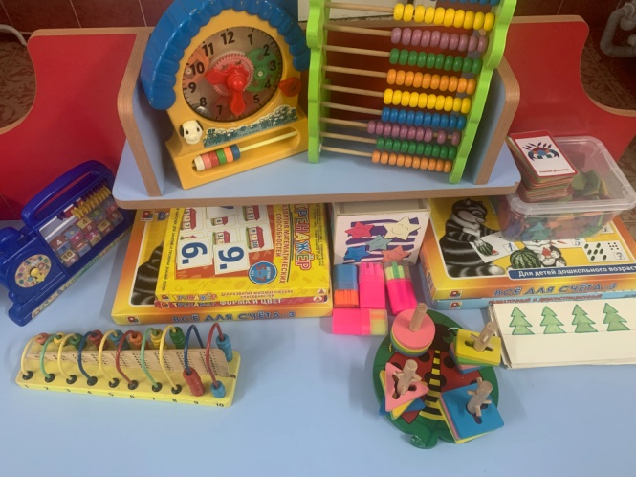
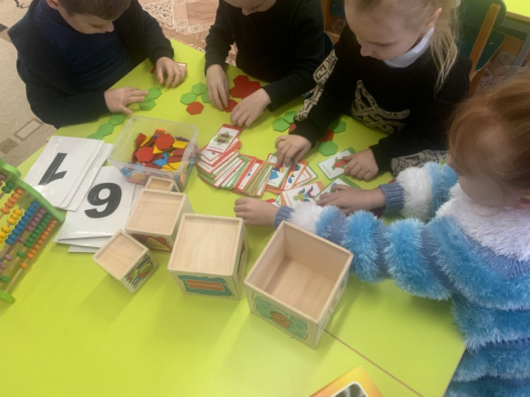
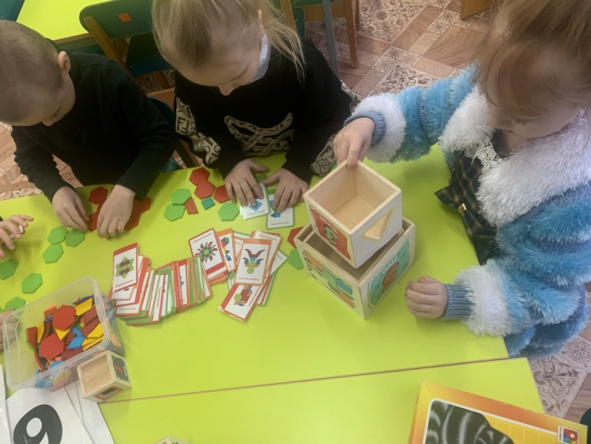
Математический уголок «Развивайка»

Slide 5
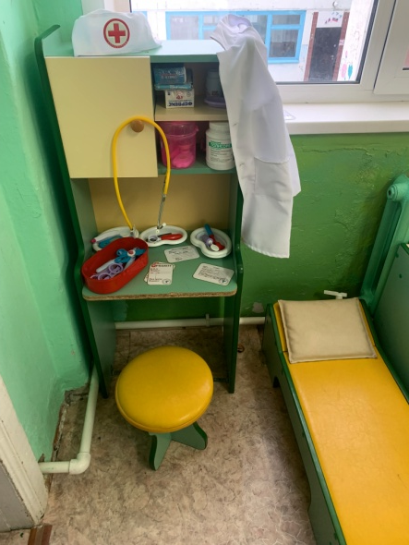
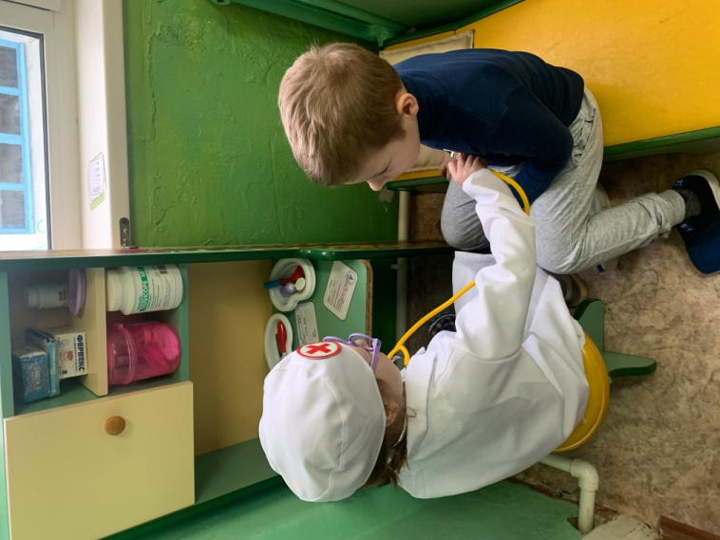
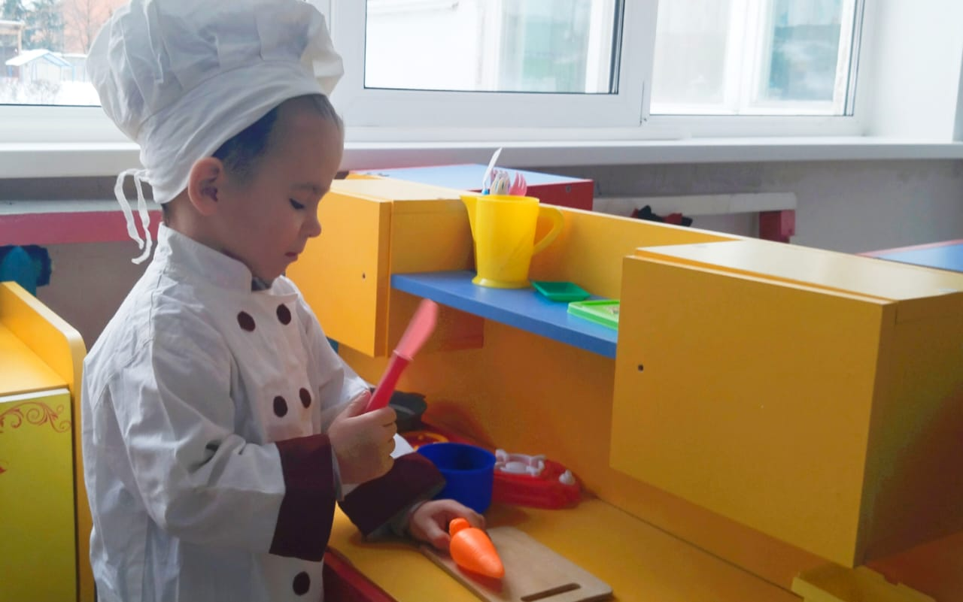
Уголок сюжетно-ролевых игр

Slide 6
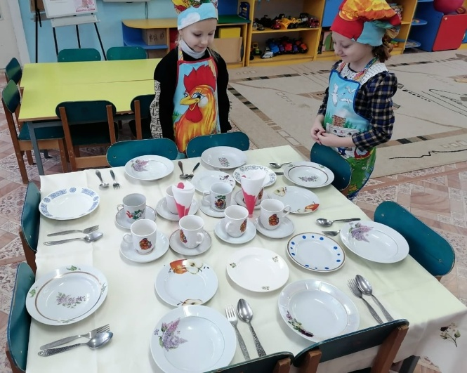
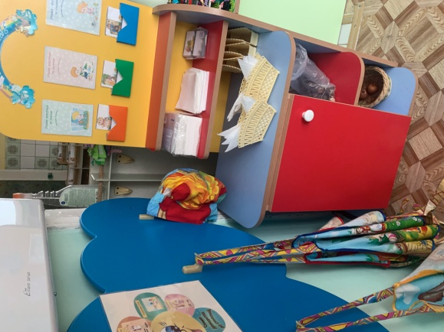
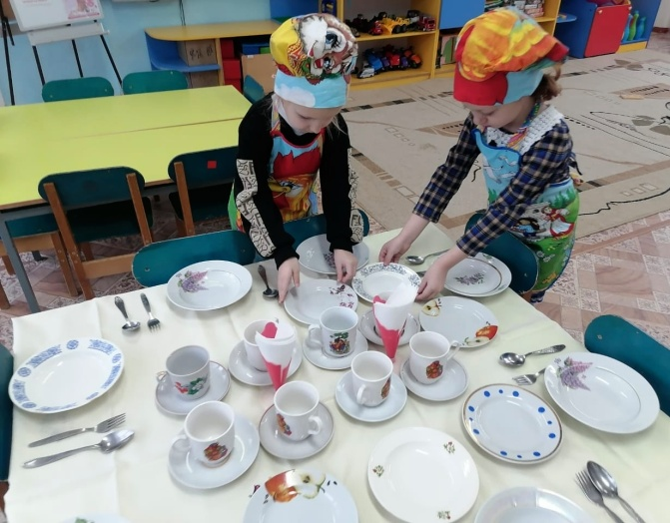
Уголок дежурства и труда

Slide 7
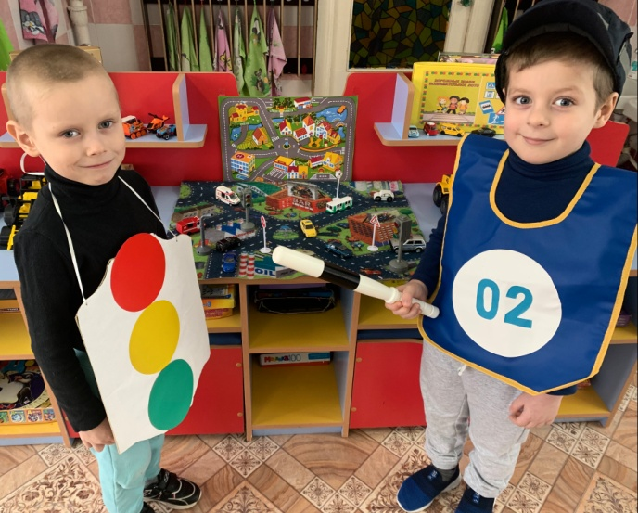
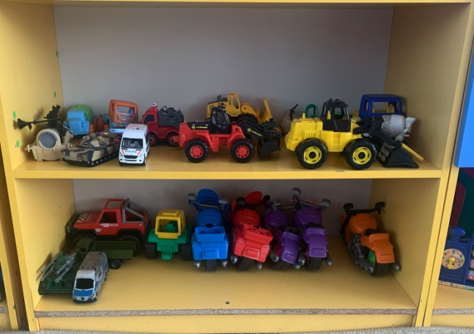
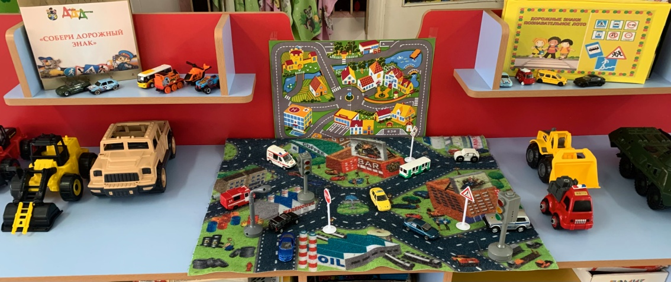
Уголок «Безопасная дорога»

Slide 8
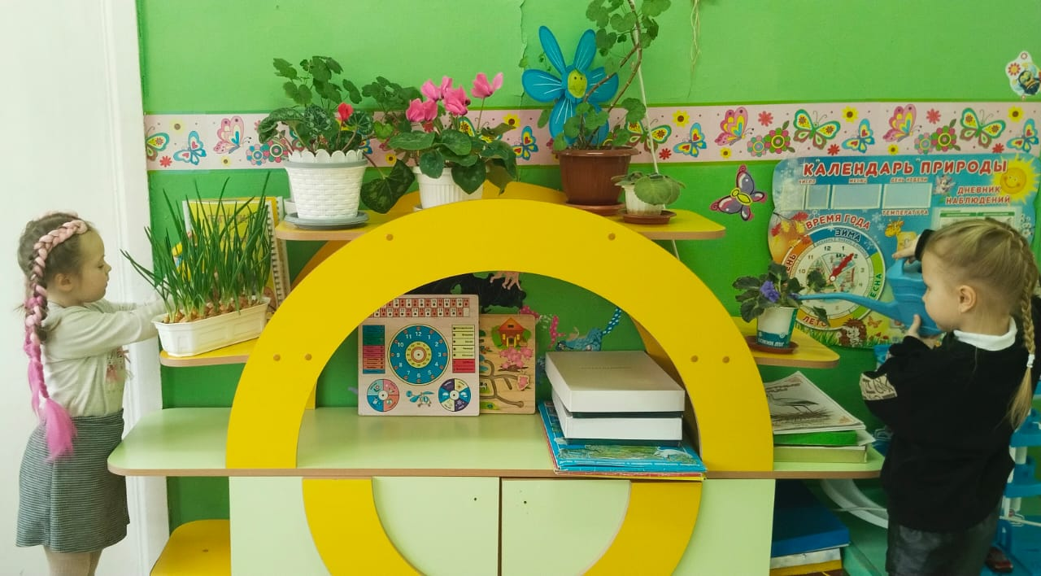
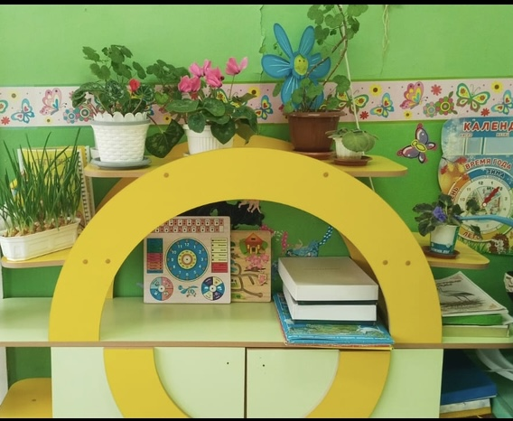
Уголок природы «Юные экологи»

Slide 9
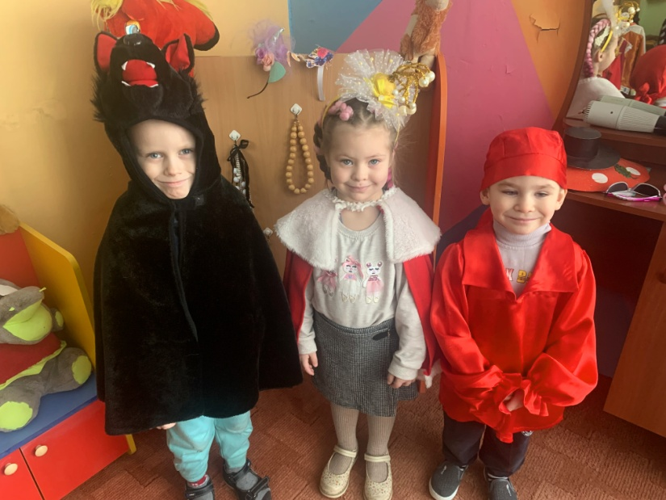
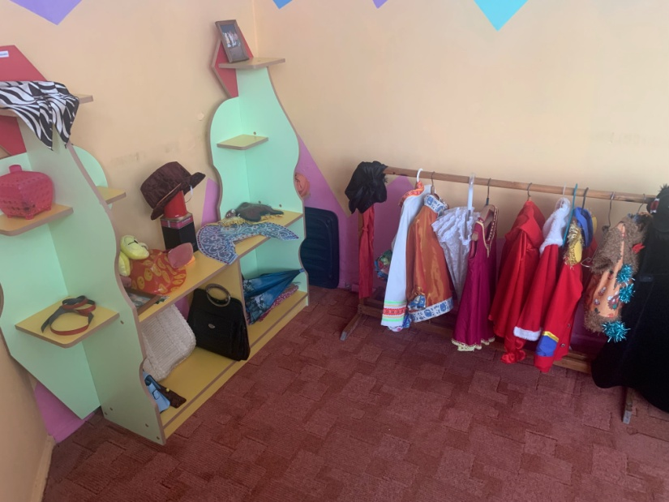
Театральный уголок «Юные артисты»

Slide 10
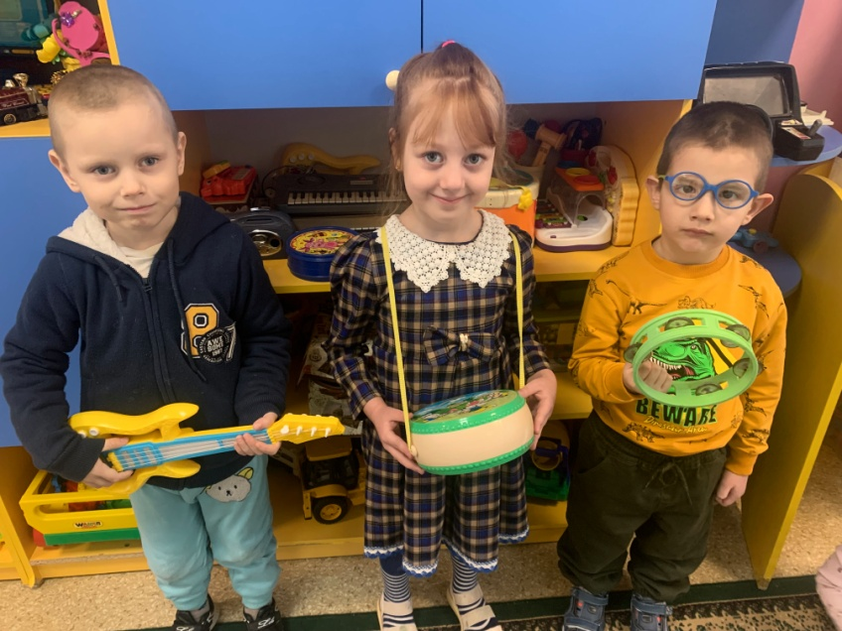
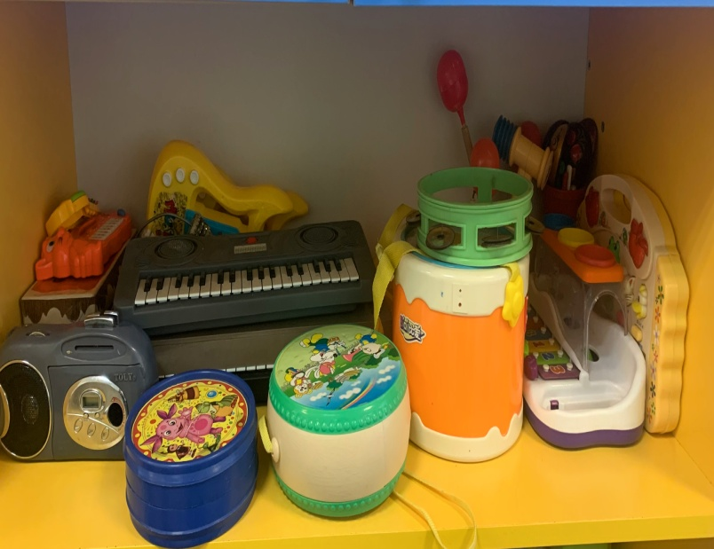
Музыкальный уголок

Slide 11
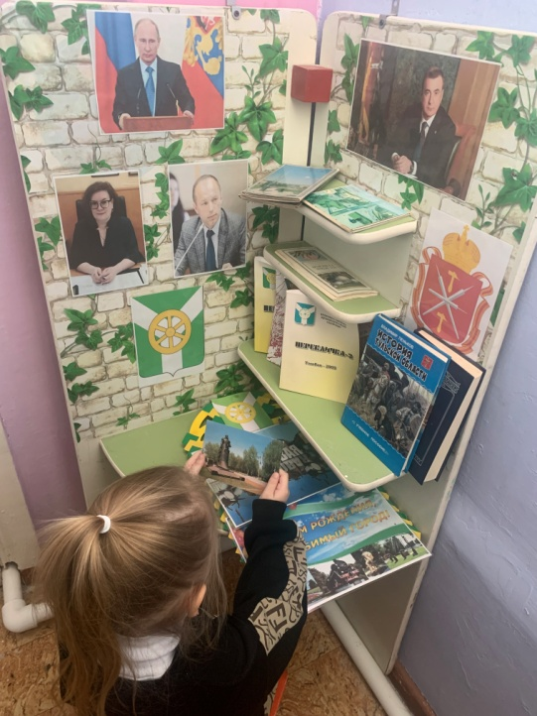
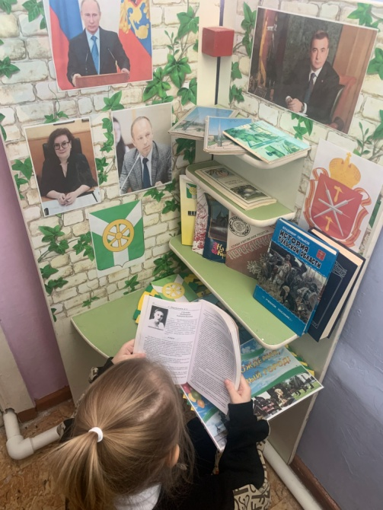
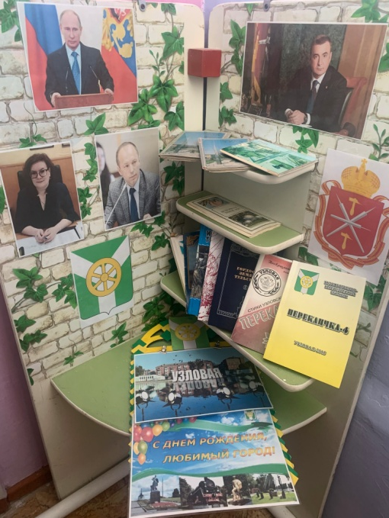
Патриотический уголок

Slide 12
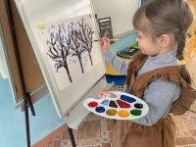
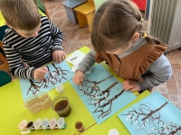
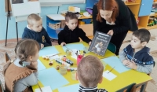
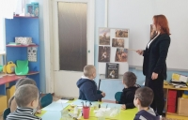
Уголок изобразительной деятельности

